Slide 1
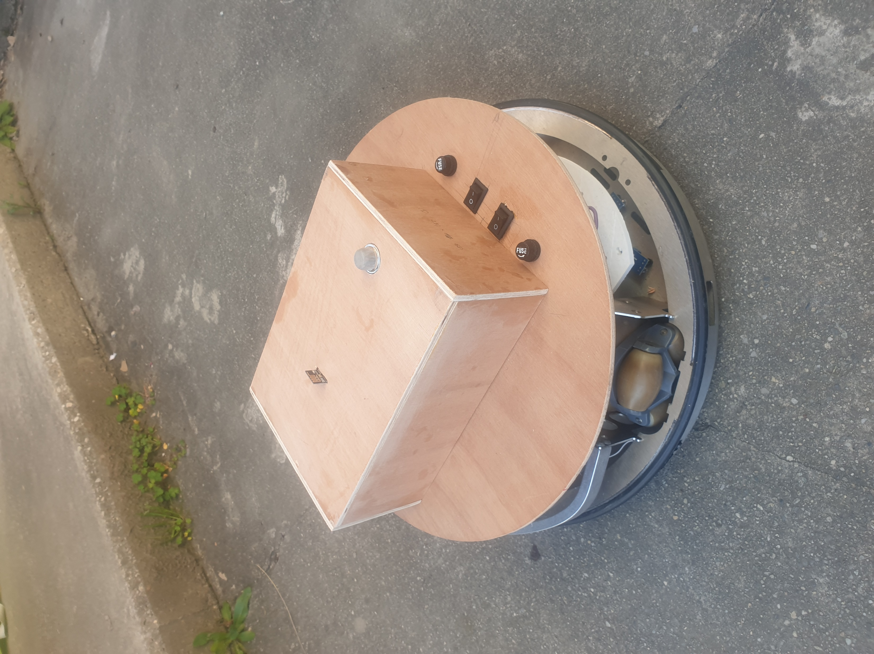
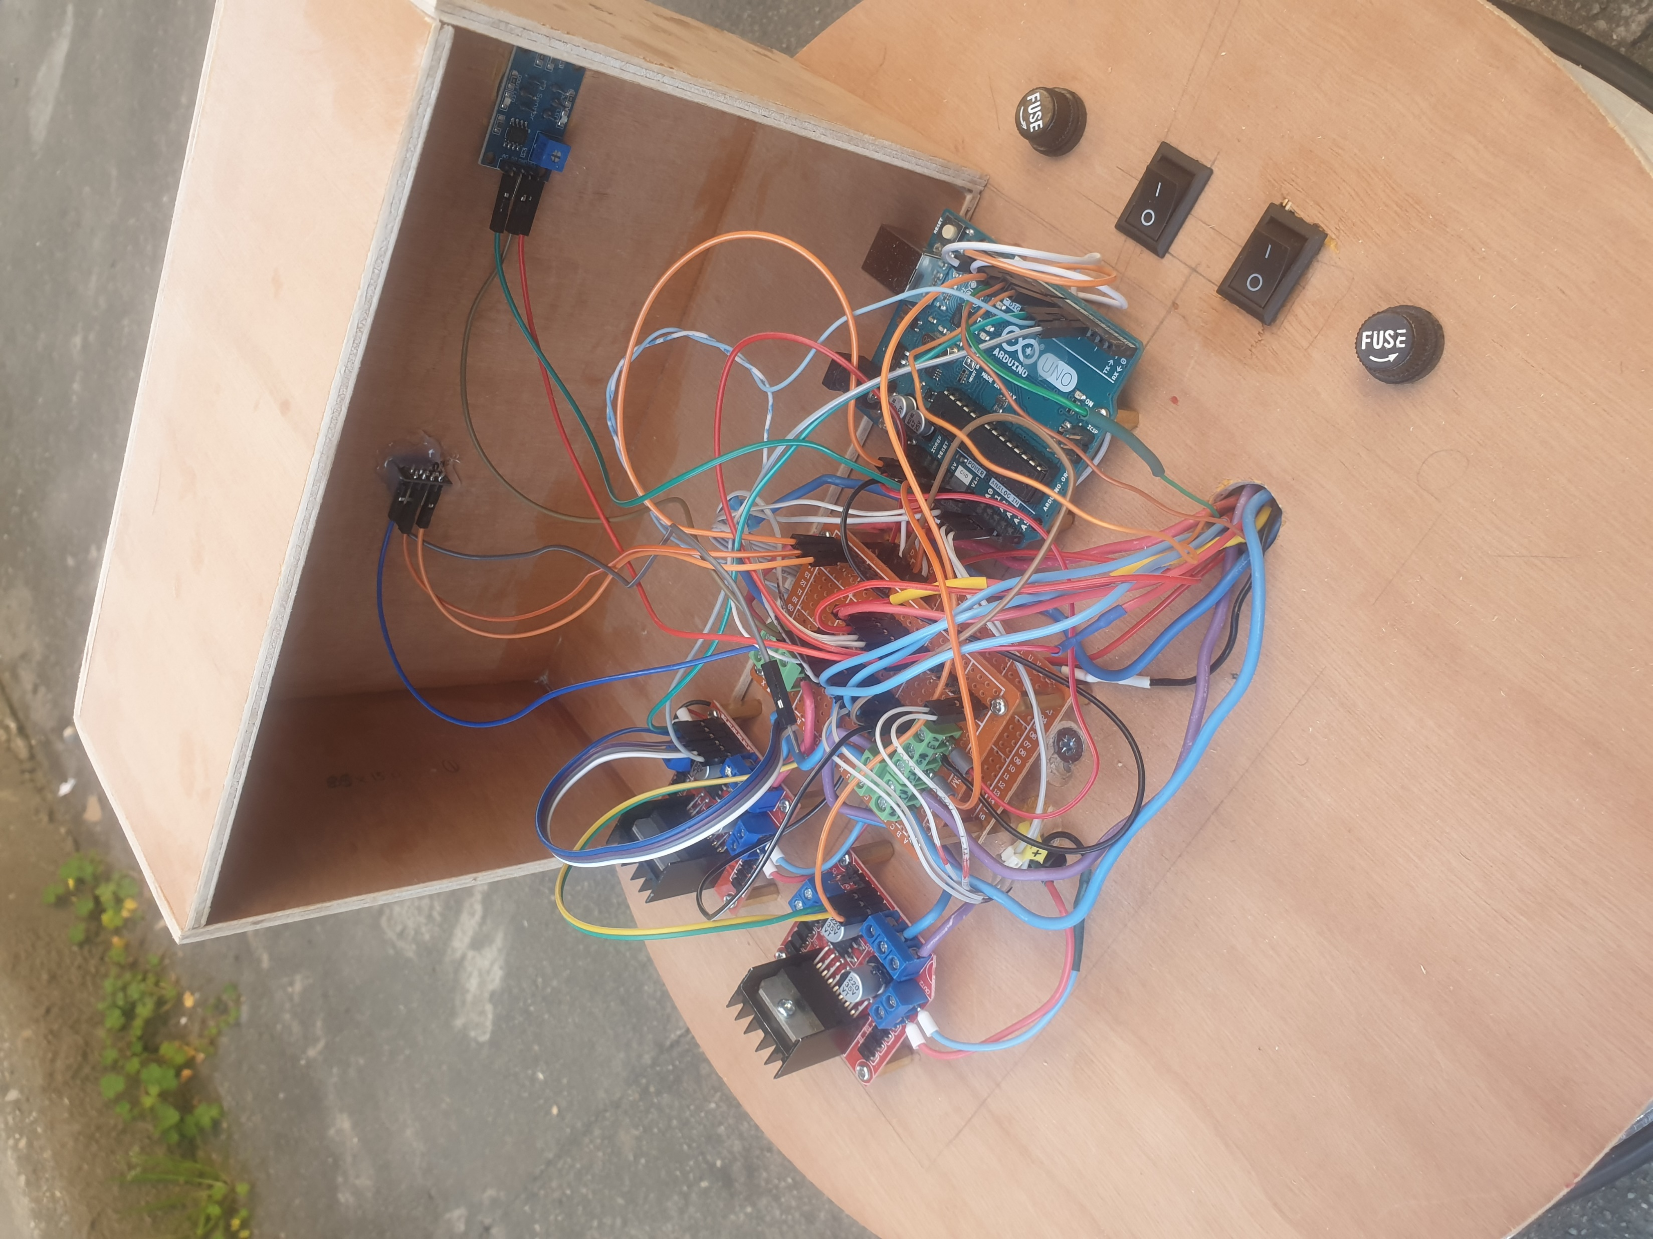


Robot détecteur De gaz
Neyret Anthony
Rodrigues Hugo
GEII 2eme année

Slide 2
Sommaire
I)Cahier des charges
II) Présentation du robot
III) Matériel fournis et acheté
IV) Schéma fonctionnement général
V) Conception de carte électronique
V-1) Carte alimentation
V-2)Carte d’extension pour le démultiplexeur
IV) Points à améliorés

Slide 3
Cahier des charges
Robot connaissant son environnement
Capable de ce déplacé grâce à une ligne noir
Les ajouts :
Système Wi-Fi.
Capteurs infrarouges et contacte
Camera

Slide 4
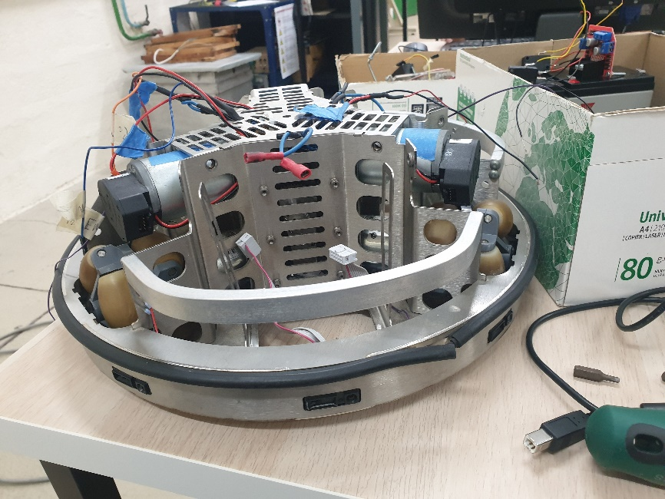
Presentation du robot
une armature en acier,
trois roues avec moteurs disposées en étoile,
deux supports de batterie,
un capteur de contact digital présent sur tout le tour du robot,
des capteurs de proximités analogiques positionnés autour du robot (9 capteurs).

Slide 5
Matériel FOURNIT et Achete
FOURNIT | ACHETE
Le robot de combat | Un capteur de détection de gaz/fumée
Les deux batteries de 12V | Trois capteurs digitaux de proximité à LED
Un microcontrôleur de type Arduino UNO | Un multiplexeur de type 74HC595
Une caméra de type OpenMV H7 | Des borniers (Dupont et à vis)
Des câbles | Des câbles

Slide 6
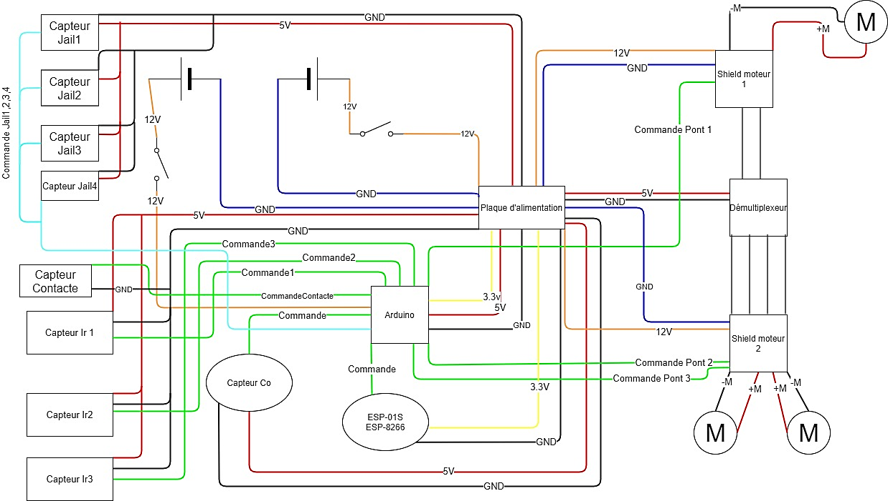
Schéma fonctionnement General
En orange le module déplacement
En turquoise la détection de gaz
En vert la détection de contact,
En rose l’envoi de mail
En rouge la zone de stockage.

Slide 7
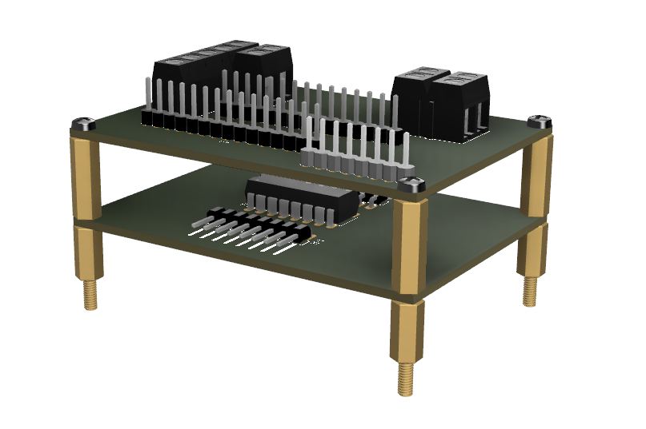
Conception de carte électronique

Slide 8
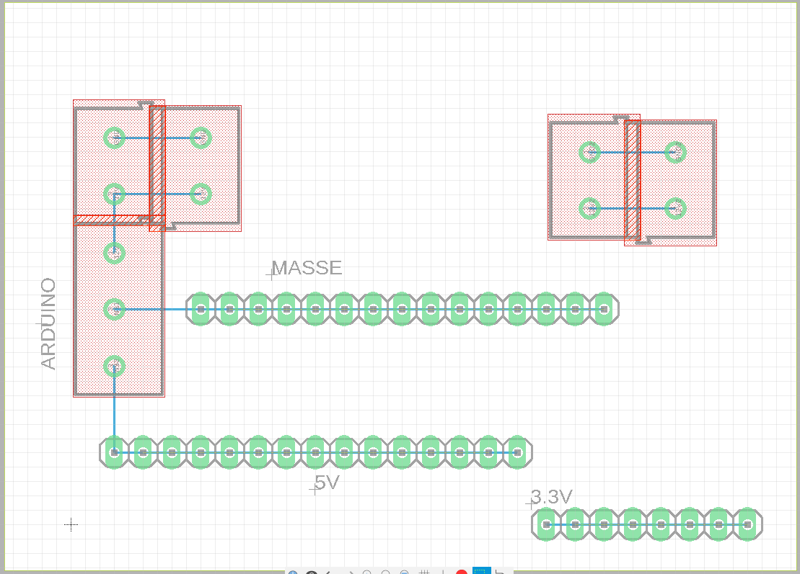
La carte d’alimentation

Slide 9
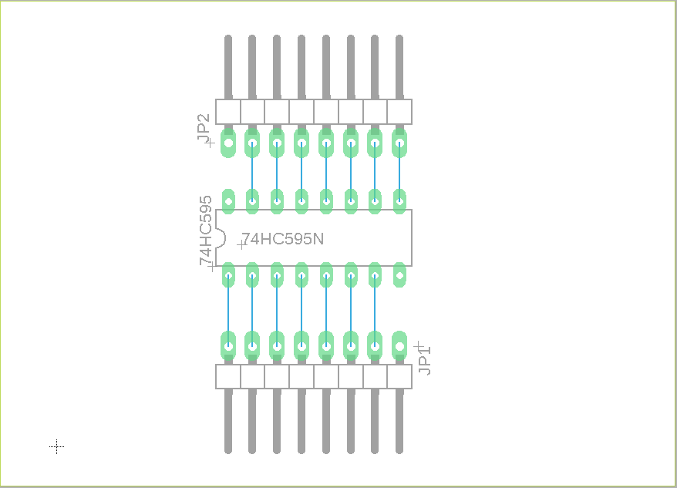
La carte d’extension pour le démultiplexeur

Slide 10
les points d’amélioration
hardware | Software
Acheter un Shield Wifi OpenMV | un horodatage
des batteries rechargeables | contourne l’objet et continu sa mission
créer une station de recharge dans la zone de stockage. | Modification du code ESP8266-01S

Slide 11
FIn
Merci pour votre attention

